Slide 1
3.2(Β) ΠΩΣ ΣΧΕΔΙΑΖΟΥΜΕ ΤΙΣ ΔΥΝΑΜΕΙΣ
Notes:
3.2(Β) ΠΩΣ ΣΧΕΔΙΑΖΟΥΜΕ ΤΙΣ ΔΥΝΑΜΕΙΣ

Slide 2
Πως σχεδιάζουμε τις δυνάμεις;
Βήμα 1: Επιλέγουμε το σώμα που μας ενδιαφέρει

Slide 3
Πως σχεδιάζουμε τις δυνάμεις;
Βήμα 2: Σχεδιάζουμε τις δυνάμεις από απόσταση που ασκούνται στο σώμα (π.χ. βάρος)

Slide 4
Πως σχεδιάζουμε τις δυνάμεις;
Βήμα 3: Σχεδιάζουμε τις δυνάμεις επαφής που ασκούνται στο σώμα από όλα τα υπόλοιπα σώματα που βρίσκονται σε επαφή με αυτό
αν το σώμα βρίσκεται σε επαφή με επιφάνεια:
α) αν η επιφάνεια είναι λεία (δεν υπάρχουν τριβές) η δύναμη που ασκεί η επιφάνεια στο σώμα είναι κάθετη προς την επιφάνεια με φορά από την επιφάνεια προς το σώμα

Slide 5
Πως σχεδιάζουμε τις δυνάμεις;
β) αν η επιφάνεια είναι τραχιά (υπάρχουν τριβές) εκτός από την κάθετη δύναμη, η επιφάνεια ασκεί στο σώμα και την δύναμη της τριβής που αντιστέκεται στην κίνηση του σώματος

Slide 6
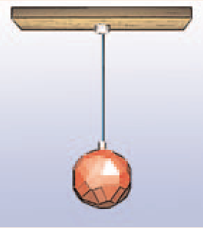
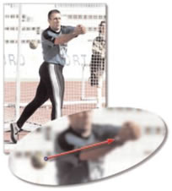
αν το σώμα βρίσκεται σε επαφή με νήμα ή σύρμα: η δύναμη που ασκεί το νήμα έχει την διεύθυνση του νήματος και φορά από το σώμα προς το νήμα

Slide 7
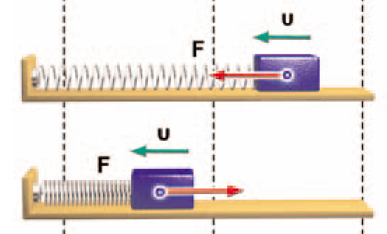
αν το σώμα βρίσκεται σε επαφή με ελατήριο: η δύναμη που ασκεί το ελατήριο έχει την διεύθυνση του ελατηρίου και φορά που τείνει να επαναφέρει το ελατήριο στο φυσικό του μήκος

Slide 8
Εφαρμογές …
Notes:
Εφαρμογές …

Slide 9
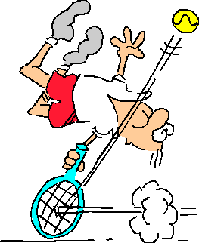
Να σημειώσετε τις δυνάμεις οι οποίες ασκούνται αυτή τη στιγμή

Slide 10
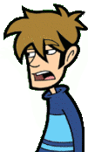
Ποιες δυνάμεις;
Αυτές που ασκούνται στη ρακέτα; Αυτές που ασκούνται στο χέρι του παιδιού;
Αυτές που ασκούνται στο μπαλάκι;
Πώς να απαντήσω . . .
αφού δεν μας λέει τι ακριβώς θέλει;
Πρέπει να μας ζητήσει τις «δυνάμεις που ασκούνται στο τάδε ΣΩΜΑ»
Τι θα πει
« να σημειώσετε
τις δυνάμεις.»
Δεν έχει νόημα
η ερώτηση.
Διαφορετικά δεν πρόκειται
να του απαντήσω

Slide 11
Έχεις δίκιο.
Να σημειώσετε τις δυνάμεις
που ασκούνται ΤΩΡΑ
στο ΜΠΑΛΑΚΙ ΤΟΥ ΤΕΝΙΣ
Να αγνοήσετε την επίδραση του αέρα
ΜΟΝΟ η βάρος ; ! !
Οι δυνάμεις που ασκούνται στο ΜΠΑΛΑΚΙ είναι
η εξής μία :
Η δύναμη «βάρος»
την οποία
ασκεί
ο πλανήτης Γη στο μπαλάκι
Μόνο η ΒΑΡΟΣ.
Αυτή θα το κάνει
να «στρίβει» συνεχώς προς τα κάτω

Slide 12
Να σημειωθούν οι δυνάμεις που ασκούνται στο κιβώτιο Σ.
Η επίδραση του αέρα να θεωρηθεί ασήμαντη
Σ
Η δύναμη την οποία ασκεί
το τεντωμένο νήμα στο κιβώτιο
Η δύναμη ΒΑΡΟΣ
την οποία
ασκεί
ο πλανήτης Γη στο κιβώτιο
Η ΚΑΘΕΤΗ ΔΥΝΑΜΗ
την οποία ασκεί
η στερεά επιφάνεια στο κιβώτιο
Η ΤΡΙΒΗ την οποία ασκεί
η στερεά επιφάνεια στο κιβώτιο

Slide 13
Ένα τετράδιο στο τραπέζι.
Κάποιος το έχει ήδη σπρώξει και ΤΩΡΑ το τετράδιο ολισθαίνει με ταχύτητα που όλο και μειώνεται.
Ποια άλλη δύναμη ασκείται ΤΩΡΑ
στο τετράδιο ;
Μήπως ΚΑΙ
«εκείνη που το κινεί » ;
Να σημειώσετε
τις δυνάμεις
που ασκούνται ΤΩΡΑ
στο τετράδιο
ΟΧΙ ΒΕΒΑΙΑ. Στη Φυσική
δεν υπάρχουν
«δυνάμεις που κινούν».
Η δύναμη ΒΑΡΟΣ
την οποία
ασκεί
ο πλανήτης Γη στο τετράδιο
Η ΤΡΙΒΗ την οποία ασκεί
η στερεά επιφάνεια
του τραπεζιού στο τετράδιο
Οι δυνάμεις που ασκούνται στο τετράδιο είναι οι τρεις που έχουν ήδη σημειωθεί .
Η ΚΑΘΕΤΗ ΔΥΝΑΜΗ την οποία ασκεί
η στερεά επιφάνεια του τραπεζιού στο τετράδιο

Slide 14
Υπάρχουν και άλλες Δυνάμεις …
Notes:
Υπάρχουν και άλλες Δυνάμεις …

Slide 15
Η ΑΝΤΙΣΤΑΣΗ ΤΟΥ ΑΕΡΑ, δύναμη την οποία ασκεί ο αέρας σε ένα αγωνιστικό αυτοκίνητο ή σε ένα φύλλο καστανιάς που πέφτει το φθινόπωρο, αλλά και σε οποιοδήποτε σώμα κινείται
Μοιάζει με την τριβή στο ότι έχει κατεύθυνση αντίθετη από εκείνη της κίνησης του σώματος. Όταν δηλαδή το σώμα πέφτει είναι προς τα πάνω
Η δύναμη που ασκεί ένα υγρό ( ή ένα αέριο ) στα τοιχώματα του δοχείου.
ΕΊναι όπως και η ΚΑΘΕΤΗ ΔΥΝΑΜΗ καθώς το υγρό ( ή το αέριο ) σπρώχνει τα τοιχώματα. Θα την συναντήσουμε αργότερα .

Slide 16
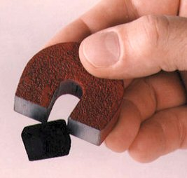
Η δύναμη που ασκεί ένα υγρό σε κάθε σώμα- επισκέπτη, η λεγόμενη ΑΝΩΣΗ. Εμφανίζεται και στα αέρια . Θα την συναντήσουμε αργότερα.
Η δύναμη που ασκεί ένας μαγνήτης σε ένα κομμάτι σίδερο, ΧΩΡΙΣ ΝΑ ΤΟ ΑΓΓΙΖΕΙ. Ο μαγνήτης πάντα τραβάει το σίδερο

